Slide 1
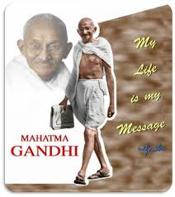
The Father of Nation
Dr. Rana Pratap Singh
Department of Political Science

Slide 2
महात्मा गांधी 1869-1948
जन्म दिन - 2 अक्टूबर 1869
जन्म स्थान - पोरबंदर, गुजरात
पिता - करमचंद गांधी
माँता - पुतली बाई करमचंद गांधी
स्कूल - अल्फ्रेड हाई स्कूल , राजकोट

Slide 3
विवाह
1883, कस्तूरबा गांधी

Slide 4
किशोर अवस्था
4 सितंबर, 1888 - गांधीजी लंदन रवाना कानून की पढ़ाई करने
कॉलेज - यूनिवर्सिटी कॉलेज लंदन
एक वकील के रूप में प्रशिक्षित
मांस, शराब, और संकीर्णता से संयम की हिंदू उपदेशों (नियम आदि का) पालन

Slide 5
भारत में कैरियर 1891 - 1893
1891-1893 मुंबई में कानूनी अभ्यास की स्थापना के प्रयास - विफल
विद्यालय में शिक्षक की अंशकालिक नौकरी सुरक्षित करने में नाकाम
मामूली रहन - याचिकाओं के मसौदे तैया करना अप्रैल
1893 - दादा अब्दुला एंड को . साउथ अफ्रीका मैं नौकरी

Slide 6
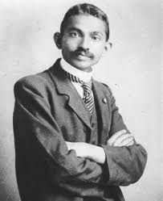
दक्षिण अफ्रीका में गांधीजी 1893-1914
दक्षिण अफ्रीका में गांधी को भारतीयों पर निर्देशित भेदभाव का सामना करना पड़ा !
प्रथम श्रेणी से तृतीय श्रेणी मैं जाने के विरोध पर, गांधीजी को पीटरमैरिट्सबर्ग मैं ट्रेन से बहार फेके गये !
सत्याग्रह की शुरुआत - 1908

Slide 7
भारतीय स्वतंत्रता के लिए संघर्ष (1915-1945)
1915 मैं भारत लौटे
उन्होंने भारतीय राष्ट्रीय कांग्रेस के सम्मेलनों मैं भाषण दिए ।
भारतीय लोगों के सामने भारतीय मुद्दों को पेश किया ।
गोखले को राजनीतिक गुरु के रूप में स्वीकार किया ।

Slide 8
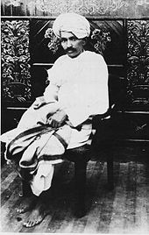
सत्याग्रह
चम्पारन आन्दोलन (1917)
बारदोली आन्दोलन (1918)
खेड़ा आन्दोलन (1918)
प्रथम महायुद्ध एवम् गांधीजी का ब्रिटिश शासन को सहयोग
केसरी हिन्द की उपाधि

Slide 9
सहयोगी से असहयोगी
रोलेट एक्ट (1919)
जलियांवाला बाग हत्याकांड (1919)
हंटर कमेठी की रिपोर्ट (1920)
खिलाफत का प्रश्न (1920)

Slide 10
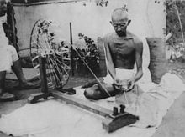
स्वतंत्रता आन्दोलन एवम् गांधीजी
असहयोग आन्दोलन (1920)
चोरी चौरा काण्ड (5 फरवरी,1922)

Slide 11
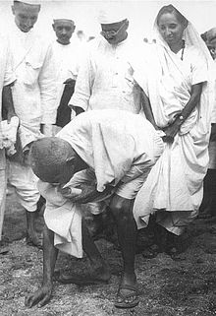
सविनय अवज्ञा आन्दोलन (1930)

Slide 12
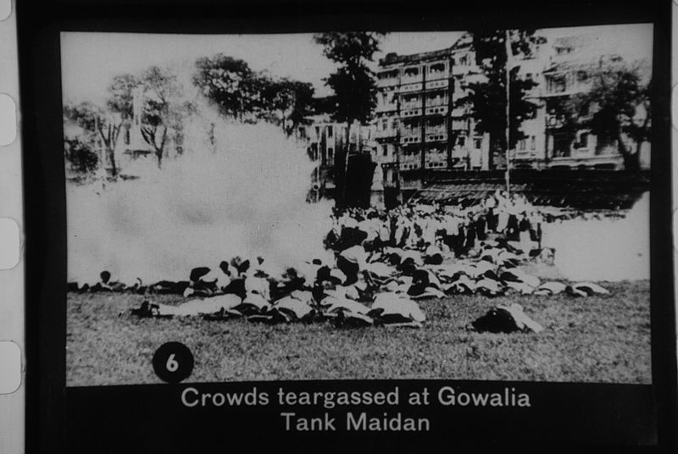
भारत छोड़ो आन्दोलन (1942)

Slide 13
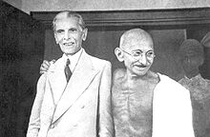
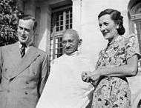
भारत की आजादी (15अगस्त,1947)
गांधीजी के प्रयासों का परिणाम

Slide 14
अंतिम यात्रा (30 जनवरी,1948)

Slide 15
गांधीजी के रचनात्मक कार्यक्रम
साम्प्रदायिक एकता व सदभाव
दलितोद्धार
अस्प्रस्यता – निवारण
ग्राम सुधार
नशाबंदी
स्वदेशी
खादी व ग्रामोद्योग का प्रचार
स्त्री उद्धार

Slide 16
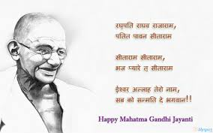

Slide 17
Thanks

